Slide 1

Semicolon
CPRdroid
-조원-
신동철 신하은
전현진 박승희

Slide 2
CONTENTS
1
프로젝트 소개
2
제작과정 & 사용된 기술
3
부족한 점 & 보완해야 할 것
4
궁금한 점

Slide 3
프로젝트 소개
심장의 기능이 정지하거나 호흡이 멈추었을 때 사용하는 응급처치
영유아
압박 30회
생존
확인
소아
인공호흡 2회
성인
Notes:
심폐소생술에 관련된 내용, 하고자 하는 내용 서비스가 없을 때 단점, 기존에 했던 내용들의 문제점,수치적인 데이터없이

Slide 4

프로젝트 소개
Notes:
Cpr 로이드 만든 계기
기존에 cpr교육방식에서 사용하는 아날로그 방식의 모형은 실시간으로 제공하는 특별한 기능이 없기 때문에 압박을 제대로 주고있는지, 적당한 호흡량을 주고 있는지 사람들이 판단하기가 어렵습니다.
그래서 저희는 실시간으로 아두이노 센서를 통해 가슴압박세기와 호흡량 그리고 정확도를 안드로이드 UI에 제공하고 상황에 맞는 안내목소리로 심폐소생술을 올바르게 진행하도록 도와주는
프로젝트를 만들게 되었습니다

Slide 5





프로젝트 소개
Notes:
또한 이 앱을 사용하는 공공기관에서 심폐소생술 교육이 끝난 뒤에는 결과를 기록하여 웹에 통계자료로 나타날 수 있게 웹 서비스를 구축하였습니다 조금 더 자세히 말씀드리자면

Slide 6
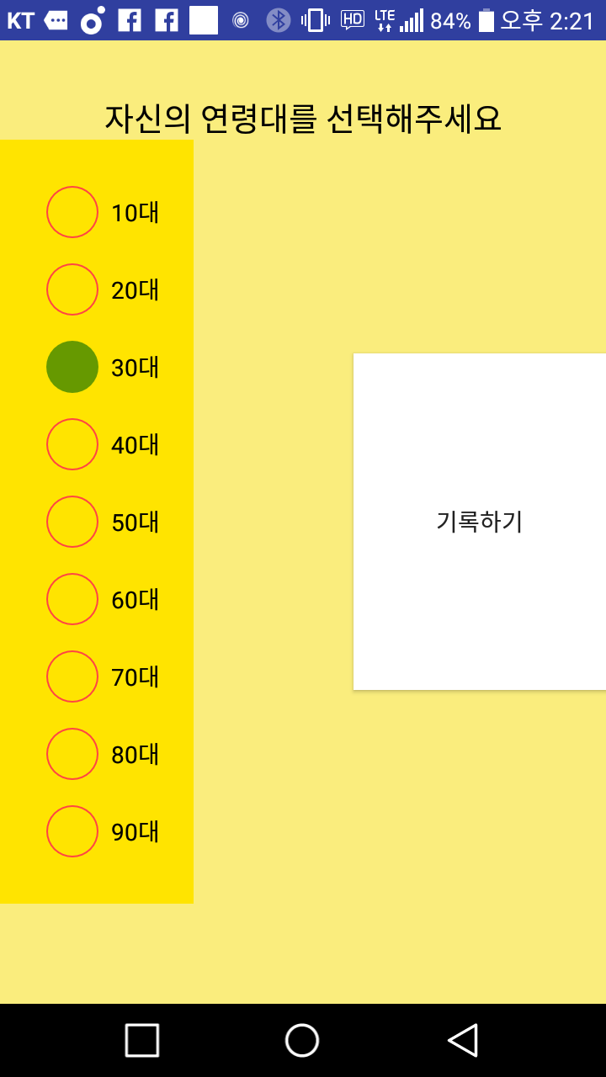
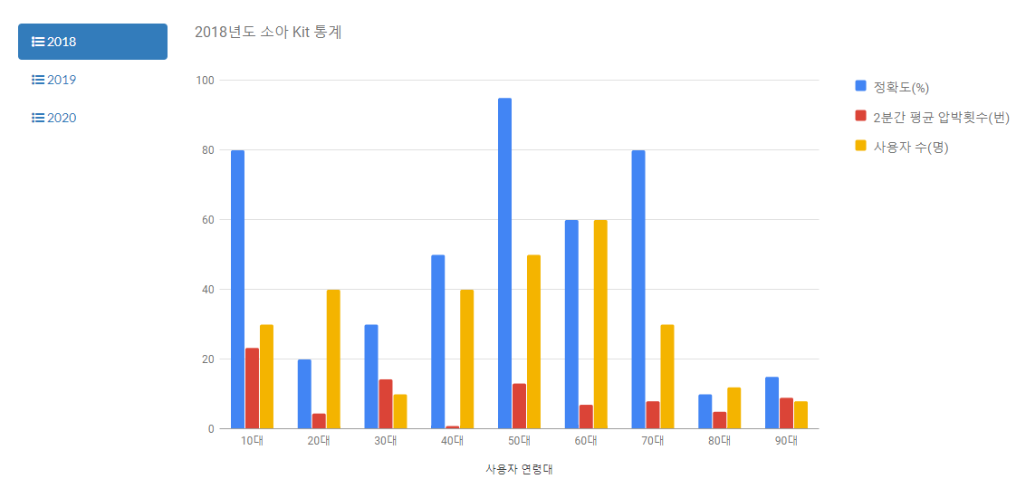

프로젝트 소개
Notes:
데이터베이스에 기록된 저희 정보들은 저희가 만든 웹 서비스와 연동이 되는데

Slide 7
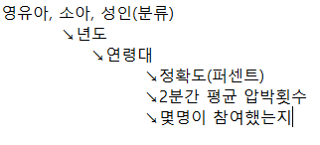
프로젝트 소개
년도 별로 심폐소생술 시행 횟수를 비교하여 통계자료로 활용이 가능
어느 연령대가 심폐소생술 교육이 부족한지 인지 가능

Slide 8




프로젝트 소개
Notes:
만약 저희 프로젝트가 대중화 된다면 CPR전문강사가 없는 자리에서도 CPR로이드와 어플 하나만 있으면
cpr교육이 취약한 어린아이들부터 80세노인들까지 스스로 cpr교육을 할 수 있다는 장점을 가지고 있습니다

Slide 9
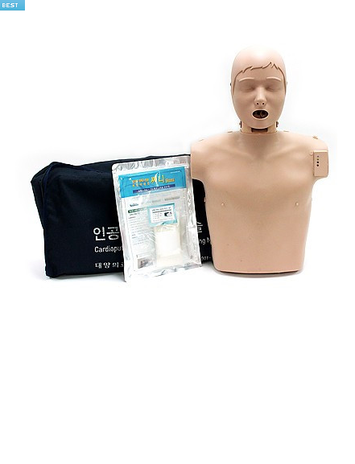

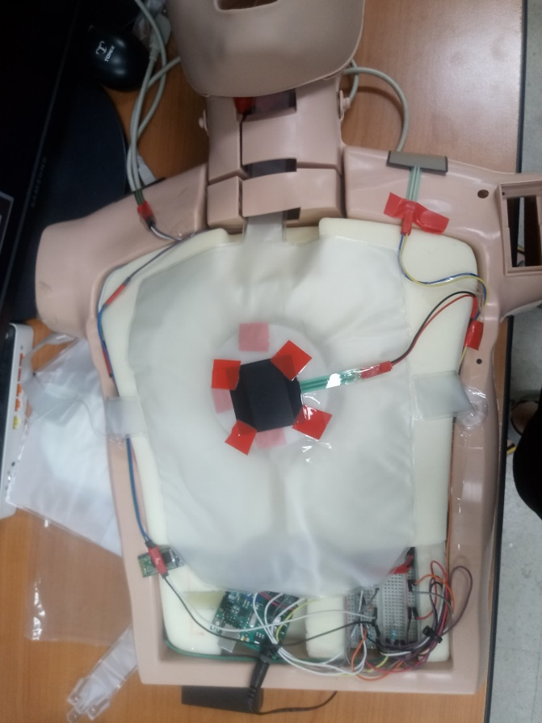
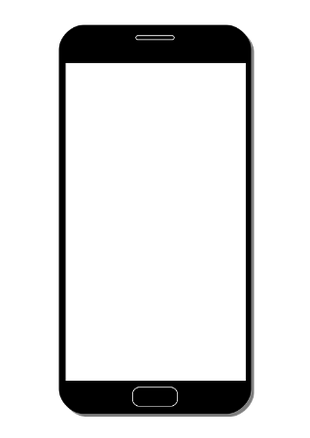
프로젝트 소개

Slide 10
휨 센서
압력 센서
압력 센서
아두이노 본체

Slide 11
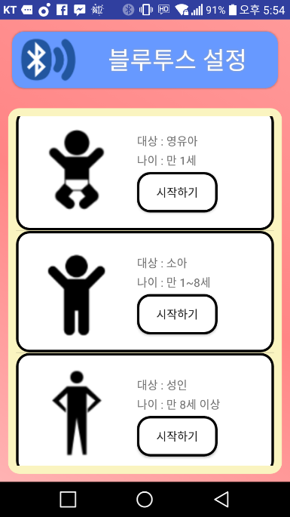
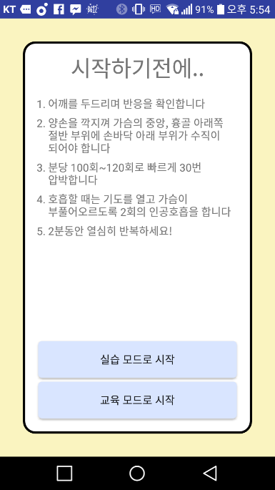
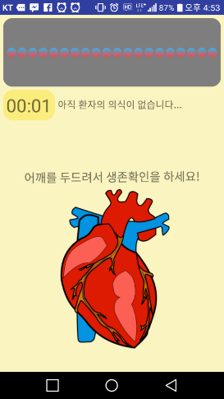
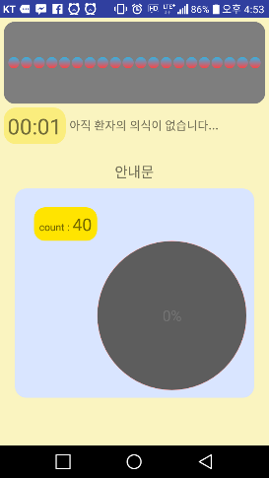
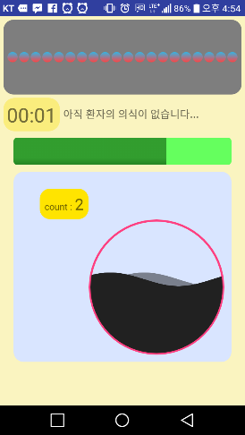
프로젝트 소개
반복
Notes:
프로젝트를 하면서 집중했던 것, 추가했던 것, 통신 문제
소프트웨어와 하드웨어로 나눠짐

Slide 12


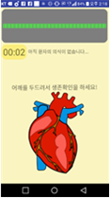
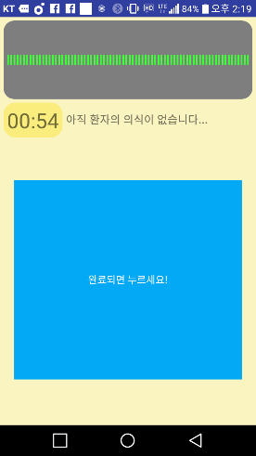
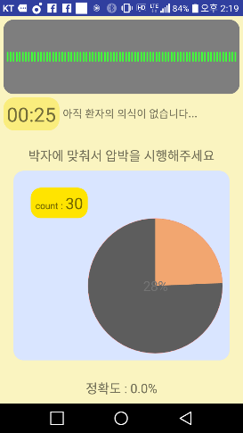
제작과정
1
1주차 ~ 2주차

Slide 13
제작과정
1
3주차 ~ 4주차

Slide 14



제작과정
1
5주차 ~ 6주차
현재 년도
환자 연령
정확도
시행자 연령대
압박 횟수

Slide 15

제작과정
1
7주차 ~ 8주차

Slide 16
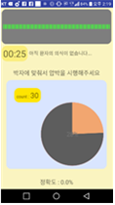

사용된 기술
슬라이드 형식
Fragment Activity
SDK version : 15 ~ 27
개발 언어 : JAVA,XML
어깨 압력
센서
가슴 압력
센서
가슴 압력
센서

Slide 17
CONTENTS
가슴 압박 센서
sensor
공기 주머니

Slide 18


사용된 기술
Serial 통신
두개의 아날로그 센서
  압력 센서
  휨 센서
두가지의 센서 값 을 받음
반은 값을 안드로이드 어플로 보냄
Notes:
일단 아두이노를 디버깅 하기 위해서 PC와 아두이노 간의 시리얼 통신을 사용했고 시리얼 모니터를 통해 두개의 아날로그 센서인 압력 센서와 휨 센서의 값들을 읽어와 확인하고 확인 된 센서들의 값을 블루투스를 통해서 안드로이드 앱으로 전송함
시리얼통신이 보편화되어있다 -> 직렬통신방법이라 빠르다
실시간으로 센서값을 전달받는다 -> 비동기식 통신방법
동기화->클럭건다

Slide 19
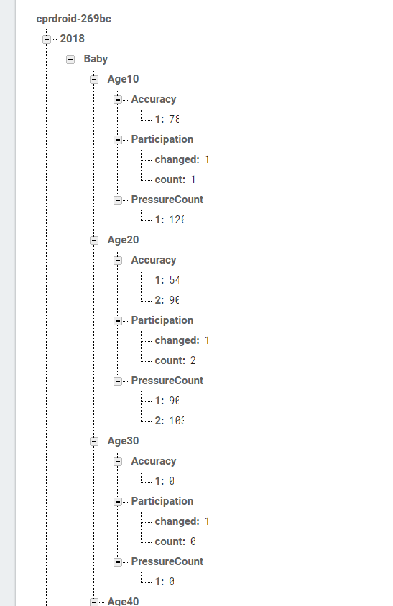
사용된 기술
실시간으로 처리가 가능한
Realtime Database
구글 계정만 있으면 1GB무료 호스팅
실시간 데이터 처리와 캐싱
서버측 코드 비중이 적음
클라우드 서비스&백 엔드 기능
Notes:
파이어베이스란 모바일 및 웹 애플리케이션 개발 플랫폼이다. 클라우드 서비스 제공자이며 동시에 백엔드의 기능을 가지고 있다.
파이어베이스를 선택한 이유는 사실 이론적이나 개념적인 공부 보단, 우리가 원하는 작품을 빨리, 쉽게 만드는 능력을 가지고자 선택하게 되었다.
구글 계정만 있으면 시작은 무료,
안전한 보안과, 인증 및 권한 시스템,
실수를 줄여주는 데이터 처리 과정,
실시간 데이터 처리와 캐싱,
비교적 간단한 PUSH 알람 기능,
서버측 코드 비중이 적음
->> https://mellbrowns.wordpress.com/2018/01/08/firebase-시작하기/
->> http://cocomo.tistory.com/487

Slide 20


사용된 기술
Hosting
Notes:
자바스크립트 기반의 Node.js는
내장 HTTP 서버 라이브러리를 포함하고 있어 웹 서버에서 아파치 등의 별도의 소프트웨어 없이 동작하는게 가능합니다
저희가 특별히 장점을 활용한 건 아니지만 파이어베이스에서 제공하는 웹호스팅기능에서는 Node.js를 활용하는 방법이 가장 보편화 되어 있어서 호스팅을 해주는 용도로 쓰이게 되었습니다

Slide 21


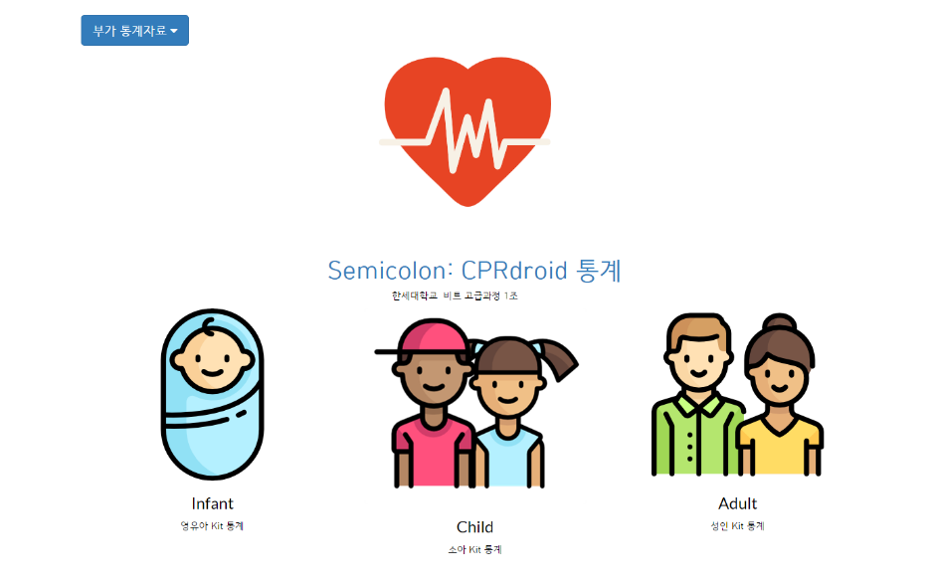
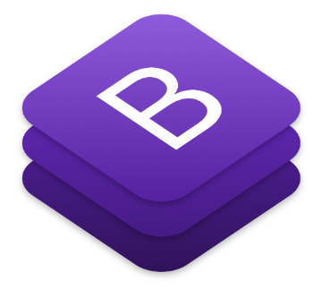
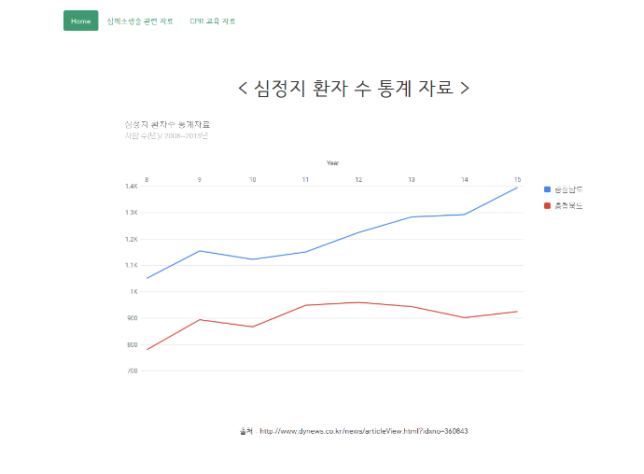
사용된 기술
HTML, CSS, JavaScript
Web editor: Pingendo
JavaScript Library: Bootstrap , jQuery , Google Charts(d3.js)
Notes:
HTML, CSS, JavaScript를 사용하고 Pingendo라는 웹 편집기를 이용하여 웹 디자인을 하였다.
10 11 14 20 17

Slide 22
부족한 점&보완해야 할 것

Slide 23
부족한 점&보완해야 할 것
UTF-16
JAVA : 2Byte
Char
UTF-8로 변경
UTF-8
Arduino : 1Byte

Slide 24
부족한 점&보완해야 할 것
쓰레기값
다시 보낼 것을 요청
한 번 더 값을 전달

Slide 25


부족한 점&보완해야 할 것

Slide 26
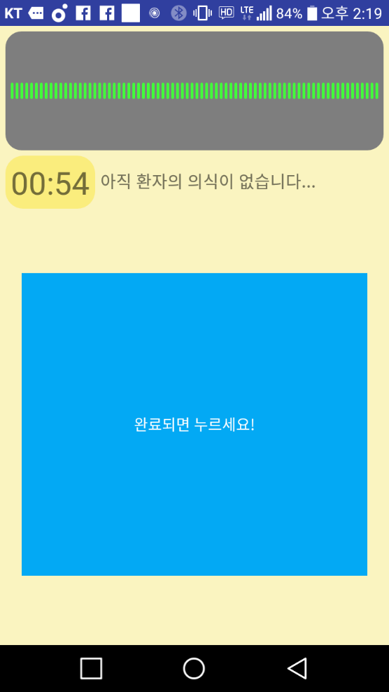
부족한 점&보완해야 할 것

Slide 27

궁금한 점

